Slide 1
МДОУ «ЦРР – д/с № 63» города Магнитогорска Дидактические игры для детей дошкольного возраста
Подготовила:
воспитатель
Карпова М.В.

Slide 2
Дидактическая игра «Народы Южного Урала» (разрезные картинки)
Цель: формировать у детей представления о целостном образе предмета;
учить складывать картинку разрезанную на четыре части;
пополнить словарный запас детей: народы Южного Урала, татары, башкиры, русские

Slide 3
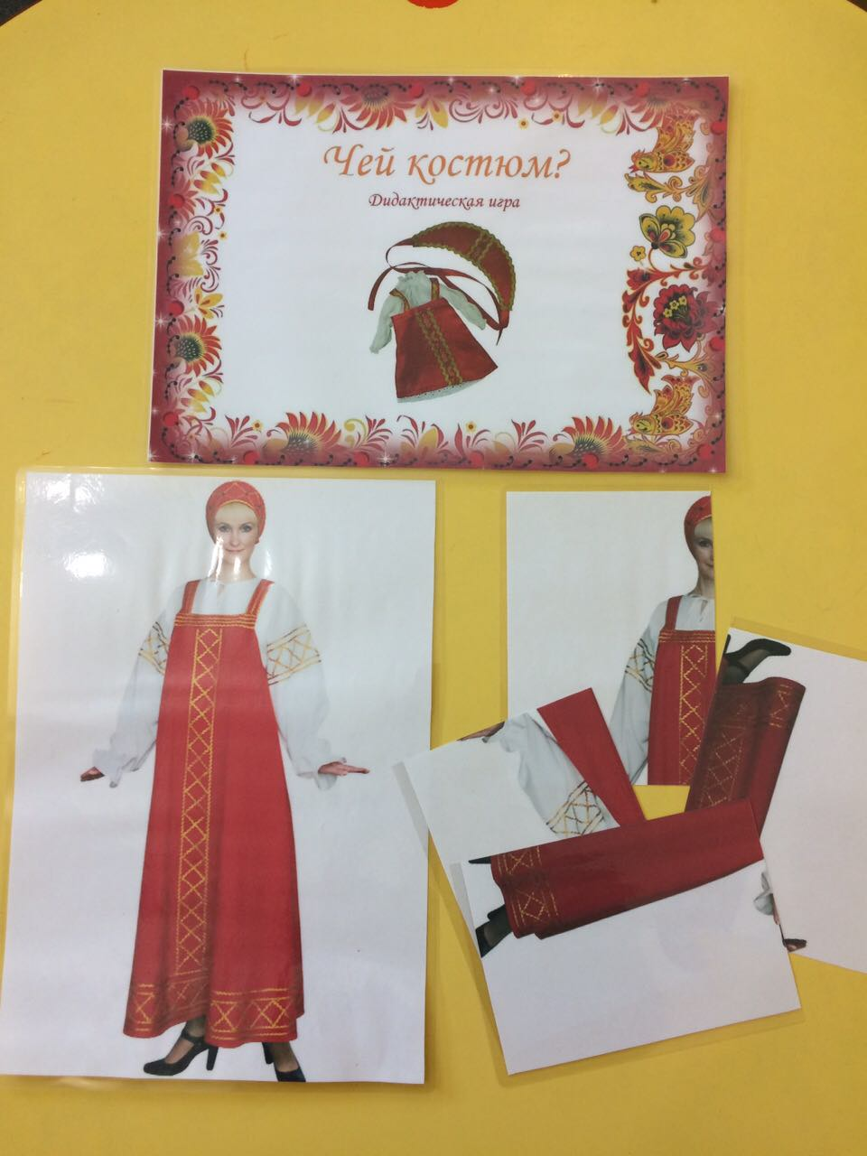
Дидактическая игра «Чей костюм?»
Цель: приобщение детей к истокам народной культуры.
Задачи : познакомить детей с русским женским костюмом; пополнить словарный запас детей: сарафан, кокошник, рубаха; расширять кругозор детей; прививать интерес к русскому народному творчеству; воспитывать любовь к родному краю

Slide 4
Дидактическая игра «Укрась ичиги, тюбетейку»
Цели: закрепить знания детей о татарских узорах; научить самостоятельно выкладывать узор; пополнить словарный запас детей: ичиги- расшитые татарские сапожки, тюбетейка – маленькая узорчатая восточная шапочка, облегающая голову; воспитывать у детей уважение к культуре других народов

Slide 5
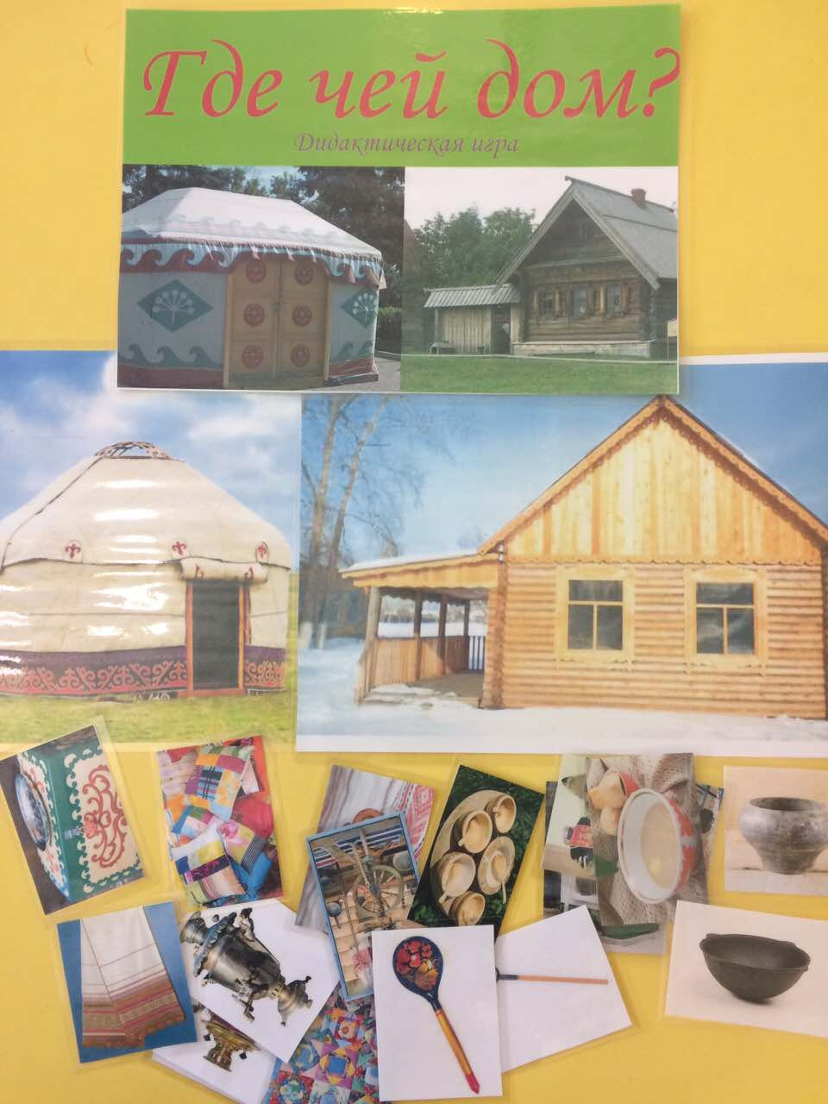
Дидактическая игра «Где чей дом?»
Цели: познакомить детей с национальным жильем башкирского народа – юртой ,русского народа – избой.
Задачи: формировать у детей представление о юрте,
учить видеть особенности внешнего вида юрты;
знакомить детей с традициями русского народа, с русской избой – жилищем семьи;
развивать умение рассматривать предметы домашнего обихода ,пользу и красоту;
развивать у детей память , мышление, речевой аппарат, любознательность;
обогащать словарный запас, понимать их значение;
воспитывать интерес к истории России, вызвать эмоциональный отклик

Slide 6
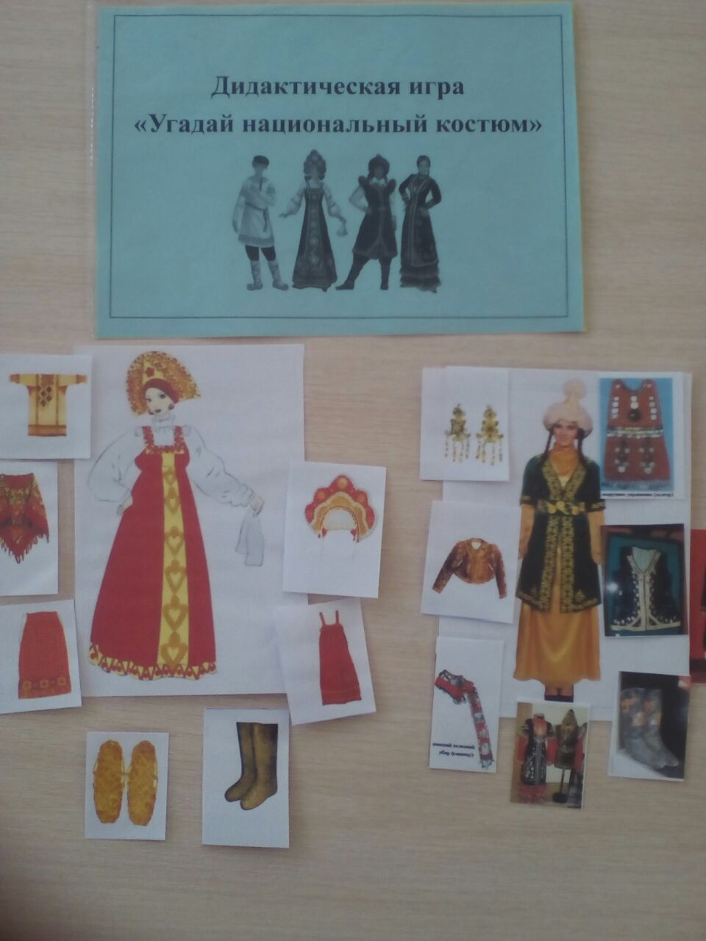
Дидактическая игра «Угадай национальный костюм»
Цели: приобщить детей к знанию башкирского национального костюма и русского народного костюма; закрепить знания об особенностях костюмов; учить детей находить сходство и отличие в костюмах;
Предварительная работа: рассматривание иллюстраций людей и кукол в национальных костюмах

Slide 7
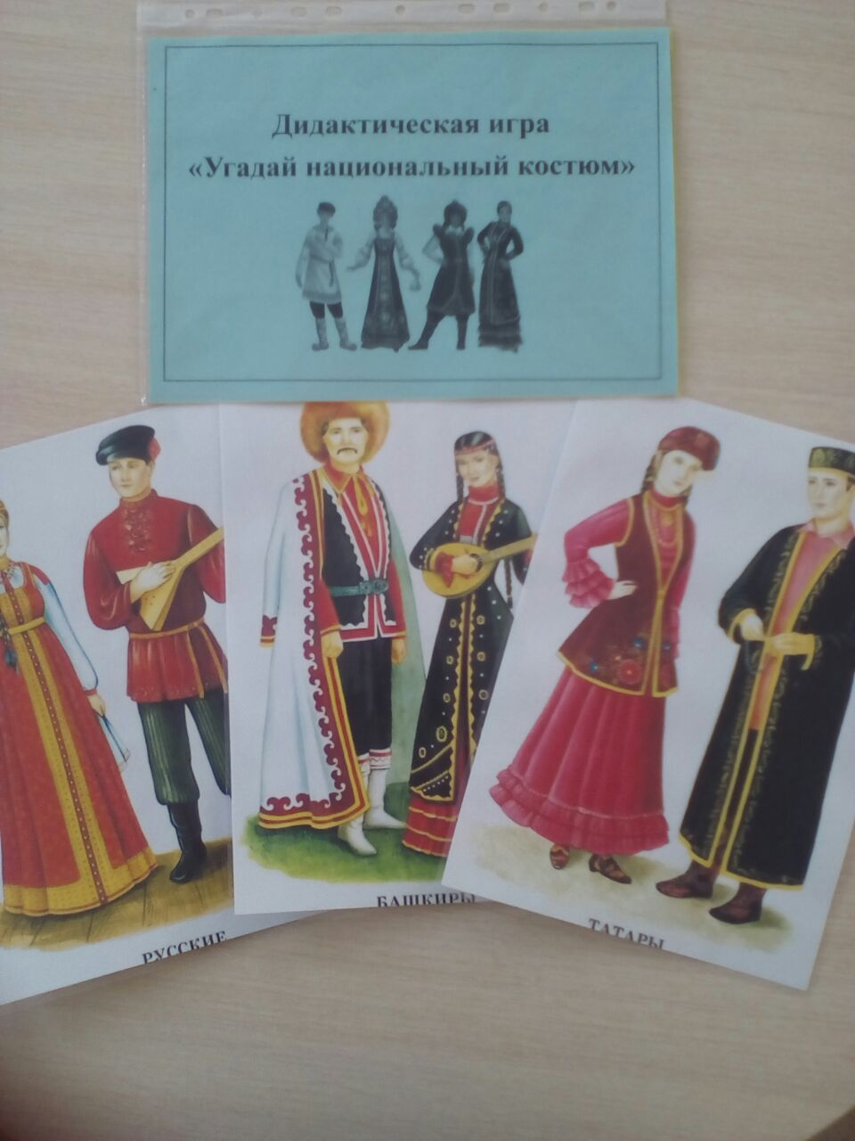
Д/и « Угадай национальный костюм»
Цели: приобщить детей к знанию башкирского, татарского национальных костюмов и русского народного костюма; закрепить знания об особенностях костюмов; учить детей находить сходство и отличие в костюмах;
Предварительная работа: рассматривание иллюстраций людей и кукол в национальных костюмах.

Slide 8
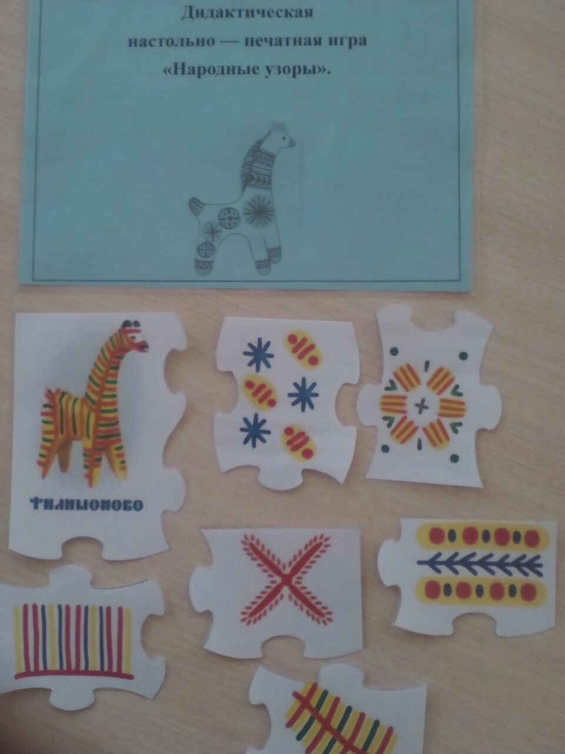
Дидактическая игра «Народные узоры»
Цель: собрать пазл и найти лишний элемент;
Задачи:
развивать творческие способности, воображение, наблюдательность; воспитывать усидчивость ,терпение, внимательность, любовь к народному творчеству;
учить решать творческие задачи, соотносить элементы с той или иной росписью, учить их различать .

Slide 9
Дидактическая игра «Русская матрешка»
Цель: познакомить с русской матрешкой ;закрепить цвета в которые разукрашена матрешка.

Slide 10
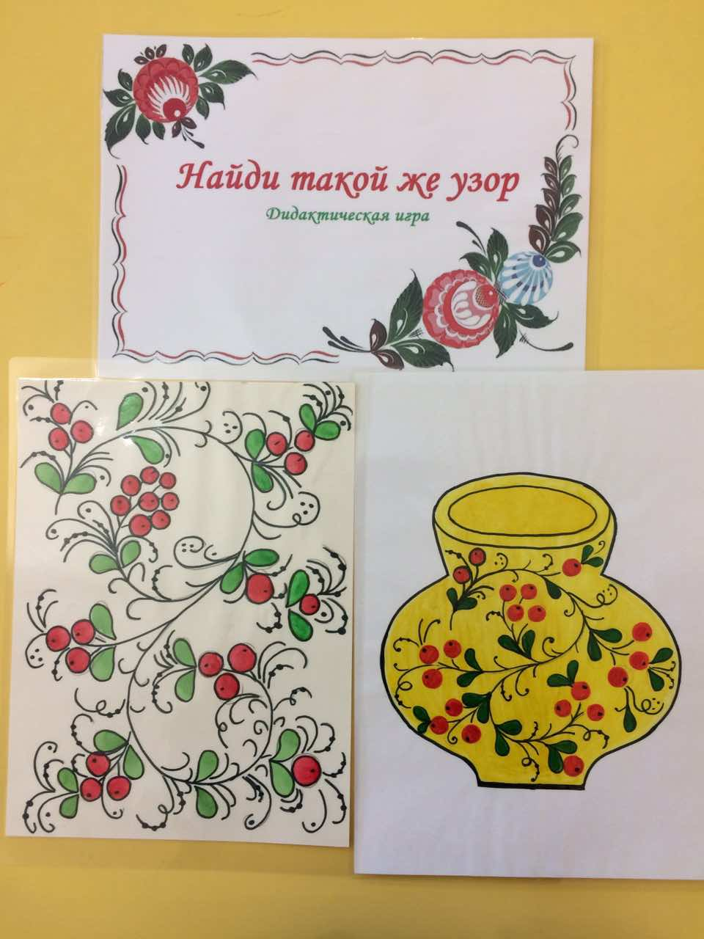
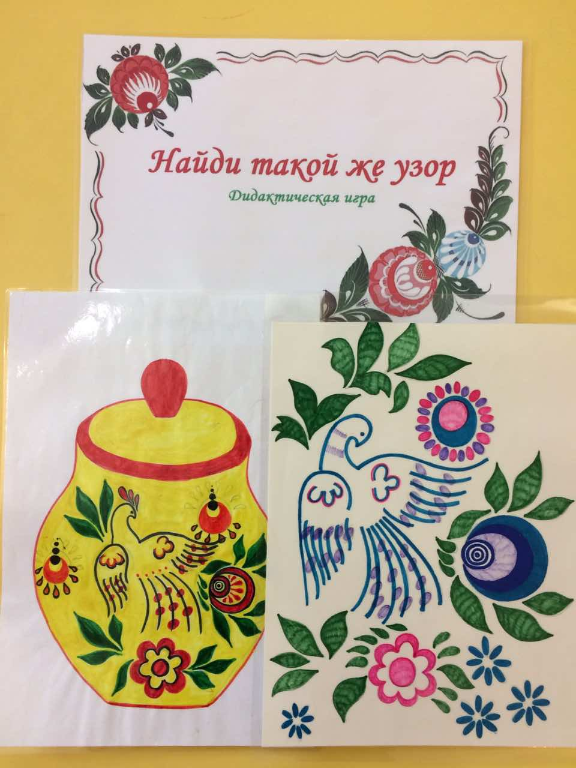
Дидактическая игра «Найди такой же узор»

Slide 11
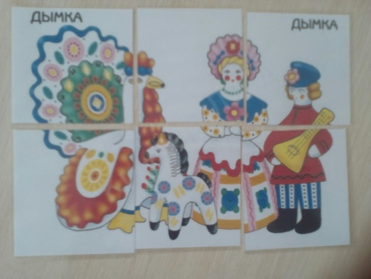
Дидактическая игра «Найди такой же узор»
Цели: познакомить детей с декоративно – прикладным творчеством ; познакомить с русским фольклором и традициями; развивать творческие способности и интерес к народным традициям и обычаям; развивать у детей эстетическое восприятие, внимание, память; воспитывать у детей интерес и уважение к труду мастеров, приобщать к народному искусству.

